Slide 1

LAGDAG
CLEMENSNÄS U15 2023

Slide 2
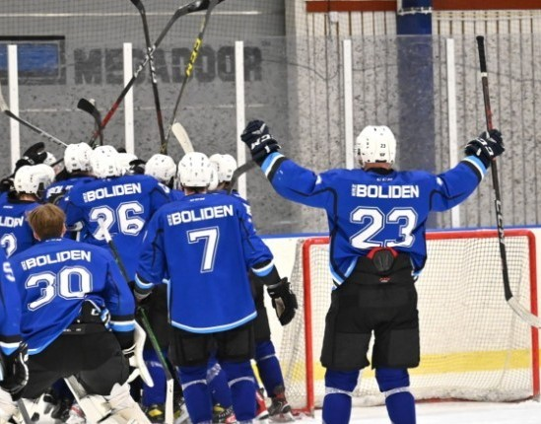
Syftet med dagen:
Att lära känna varandra utanför isen och börja skapa en positiv laganda.

Slide 3
Dagens innehåll:
10:30 Samling Explicit
10:45 Ordningsregler
11:00 Värdegrund
- Clemensnäs policy
- Hur skapar vi trivsel och laganda i Clemensnäs U15?
12.00 Lunch (Hamburgare med bröd och läsk)
12:30 Burträskbingo
15:00 Samling Explicit
15:15 Hockeymatch (Skellefteå aik – Örebro)
17:15 Middag (Pizza och läsk)
18:00 Fortsättning värdegrund
18:30 Valfria aktiviteter: Biljard, dart, schack, kortspel etc.
20:15 Avslutning/prisutdelning
20:30 Hemgång

Slide 4
Värdegrund och Clemensnäs policy

Slide 5
Spelare i Clemensnäs hockey förväntas:
Följa föreningens policy och riktlinjer
Vara en god lagkamrat
Göra sitt bästa på träningar och matcher
Sköta skolan på ett bra sätt
Uppträda på ett respektfullt sätt mot andra
Passa tider och lyssna på ledarna
Meddela eventuell frånvaro till ledare i god tid innan träning/match
Skapa goda vanor gällande träning, kost, vila och hygien
Sköta om sin kropp och sin utrustning

Slide 6
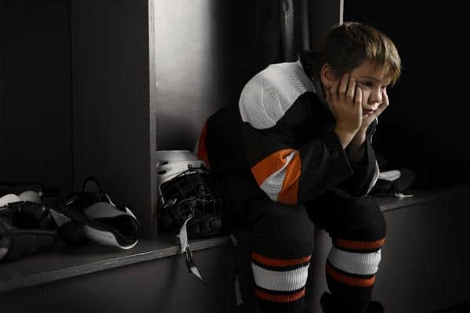
CHC tar avstånd från mobbning, trakasserier och rasism. Beteenden hos ledare och spelare som är i direkt konflikt med vad som uppfattas som ”fair-play” på- och utanför isen ska omedelbart stävjas

Slide 7
Skapa en gemensam värdegrund:
Vad är viktigt för dig för att du ska trivas i Clemensnäs U15?
På isen?
Utanför isen/i omklädningsrummet?

Slide 8
Så här har ni svarat på vad som är viktigt för er på isen:
”Positiv inställning – sluta klaga!”
”Vara ett trevligt gäng o vara snälla m varandra o låta alla vara med oavsett om man är bättre eller sämre´”
”Bra övningar”
Hjälpa tränarna; m att plocka fram o bort grejer o puckar, vara snälla vara positiva o peppa tränarna om de är lite nere. ”Alla peppar alla”.
”Inte prata på isen o se till o lyssna på övningsinstruktionerna”

Slide 9
”Respekt”
”Bra stämning, humor och pepp. Fokus. Bra ledare”
”Att man inte klagar utan stöttar istället. Schysst kompis. Har kul. Att alla får vara med i spelet. Respektera regler. Lyssna på tränarna. Fokus på det som ska göras”
”Lyssna på tränarna, positiv attityd”
”Att vi stöttar och peppar varandra på isen. Att vi pratar med varandra på ett trevligt sätt”
”För att jag ska trivas i ett lag på isen så vill jag få veta vad jag gjort bra, vad jag kan tänka på och få tips på vad jag kan göra annorlunda, inte bara höra att jag gjort fel och sen inget mer”
”Bra träningar”

Slide 10
”Att alla gör sitt bästa. Att alla tävlar och ger järnet. Att alla peppar varandra och ALDRIG klagar på varandra”
”Tränare som är engagerade och har genomtänkta träningar. Tränaren ska vara tydlig och kunna förklara på ett bra sätt”
”Att alla gör sitt bästa och peppar varandra exempelvis att säga när någon gör något bra!”
”Bra med tydliga regler vad som gäller och att alla måste följa dom. Om man inte följer reglerna får man först en tillsägelse sedan en konsekvens”
”Att alla lyssnar på tränaren. Att alla gör sitt bästa. Komma i tid”
”Visa respekt.
Tänka på att man möter varann efter träningen också. Peppa varann”

Slide 11
”Tydliga instruktioner, ordning och reda, beröm för det man gör bra och att ledarna säger vad man kan göra bättre”
”På isen är det viktigt att alla är där för att träna och inte där för fördriva en timme med lek och fjanteri”
”Fokus på det vi ska göra. Lyssna på tränarna. Att man får fråga om man inte förstår. Att alla är sjyssta och peppar varandra. Istället för att klaga säger vi till varandra vad den andra kan göra för att bli bättre”

Slide 12
Så här har ni svarat på vad som är viktigt för er i omklädningsrummet/utanför isen:
”Prata lite mer…kunna ge o ta kritik o stötta varandra så att man kan bli bättre”
Att vi har roligt tillsammans.
”Positiv inställning – sluta klaga”
”Att man är en bra lagkamrat. Alla är vänner. Ha kul tillsammans. Alla får vara med. Vi pratar med varandra på ett bra sätt”
”Bra sammanhållning i gruppen. Man ska känna tillhörighet.
Snälla mot varandra, positiv attityd”

Slide 13
”Att det är musik, men på en nivå så det ändå går att prata med varandra, och att vi är schyssta mot varandra!”
”I omklädningsrummet så vill jag kunna vila upp mig, lyssna på tränarna och känna mig säker tillsammans med lagkamraterna, inte att det ska vara skrik och stök som inte har med hockeyn att göra utan en chans för oss som lag att samla ihop oss speciellt när det är match”
”Att man inte är otrevlig med varandra”
Musik kan vara kul, men det blir bara jobbigt om volymen blir för hög. Roligare att kunna prata med kompisen bredvid. Schysst med varandra - inte j*vlas (inte snacka skit, låt varandras grejer va)
”Att alla är snälla och trevliga mot varandra. Och att det vi säger till varandra är trevligt! ALDRIG att vi kränker varandra”

Slide 14
”Att ha kul tillsammans utanför isen och att alla är schyssta med varandra”
” inte hålla på och j*vlas med varandra typ handdukssnärtar och ta varandras grejer”
”Inget skitsnack om det som händer på isen.
Ha kul i omklädningsrummet, okej att låta.
Ge beröm till varann”
”Viktigt att alla får vara med. Att vi har kul tillsammans och alla kan prata med alla. Inget skitsnack om någon i laget till varandra eller andra”
”I omklädningsrummet är det viktigt att man respekterar varandra och håller ordning och reda på sina saker och god ton och inget trams”

Slide 15
Grupparbete
Prata I gruppen om det som sagts under förmiddagen
Välj tre punkter som gruppen tycker är viktiga att prata om efter middagen

Slide 16
Viktiga punkter från förmiddagen
Alla får vara med – inga grupper I gruppen
Vara snälla med varandra
Backa varandra
Fokus
Bra träningar - bra övningar
Respektera tränarna
Vilka skämt är roliga?
Tydlig information från tränarna
Att alla alltid tar I på träningar och match
Ingen lek mellan övningarna
Våga säga vad man tycker
Kan man inte övningen ställer man sig längst bak I ledet

Slide 17
Så här vill vi ha det i Clemensnäs U15 på isen:
Positiv attityd
Vi peppar varandra
Vi stöttar varandra
Vi ger varandra konstruktiv kritik
Fokus
- Vi lyssna på tränarna
Vi tävlar och gör vårt bästa
Vi är koncentrerade på det vi ska göra
Notes:
Det är ok att ställa krav och att ha höga förväntningar på varandra. Vi hjälper varandra att utvecklas och bli bättre – för då utvecklas gruppen och blir bättre.
”Att gnälla och klaga har aldrig tagit någon framåt.” (Att gnälla är lite som att sitta i en gungstol – vi har något att göra men vi kommer ingenstans)

Slide 18
Så här vill vi ha det i Clemensnäs U15 utanför isen/i omklädningsrummet:
Respekt
Vi är snälla och trevliga mot varandra,
Vi prata med varandra på ett bra sätt
Vi har noll tolerans mot kränkningar
Sammanhållning
Vi låter alla få vara med
Vi jobbar för att alla ska känna sig trygga i gruppen
Notes:
30 min före och efter träning och match är inga mobiltelefoner tillåtna i omklädningsrummet (undantaget telefonen som styr musiken)

Slide 19
Medskick till tränarna:
Engagerade tränare
Tydliga tränare – tydliga instruktioner, förklara så att alla förstår
Genomtänkta träningar
Tydliga regler som gäller alla - Först tillsägelse sen konsekvens
Konstruktiv feedback – Vad har jag gjort bra? Vad kan jag tänka på? Tips på vad jag göra annorlunda, på vilket sätt?
Notes:
Vad är en rimlig konsekvens?
Laget: Att man får kliva av träningen. Får man kliva av fyspass innan ispass får man inte heller gå på is.

Slide 20
Exit-ticket
“Vad har varit bra idag och vad kan bli bättre till nästa gång?”
Kul med Burträskbingo
Bra med pizza, lite för lite läsk
Mat
Bästa att vi fick pizza
Burträskbingon och allt annat
Bra uppstyrt (lokal, aktivitet), varmt inne
Roligt att tävla och vara med kompisar
Bästa att få hänga med fina laget!
Priserna
Bra - bättre lagbyggnad, Dåligt - för lätt Burträskbingo
Roligt att lära känna laget
Bra: mat Kan bli bättre: Aktiviteten
Lära känna alla nya bättre
Burträskbingon bäst
Roligt att vara med nya
Bra att vi prata om hur man ska vara mot varandra
Roligt med Burträskbingo. För varmt inne.
Det vi har snackat om har varit bra
Det har varit väldigt kul
Burträskbingon var rolig
Äta pizza var bäst
Burträskbingo och godis
Roligt med Burträskbingon
Bra att ha fått prata med alla
Roligt att se hockey och äta pizza
Roligt att få vara med laget och äta pizza

